Slide 1
Educação Inclusiva – Ações e contradições
SINPEEM
Shirley Silva

Slide 2
Do que estamos falando:
Educação: instituição que tem uma função social
Inclusiva: adjetivação dada ao direito à educação
Ações: ações propositivas
Contradições: como conciliar o direito a igualdade com o direito a diferença.

Slide 3
Categorização e agrupamentos
Normal x anormal
Igual x desigual
Padrão x diferença
Procedimentos
Junto x separado
Educação x medicina
Generalistas x especialistas

Slide 4
A modernidade buscou pela cientificidade de definidores da existência humana, com isso construiu, e constrói, referenciais que parametrizam tudo o que diz respeito aos homens e mulheres, enquanto organismos.
Este olhar “orgânico” se estende a todo modo de produção humana – relações sociais, família, sociedade, trabalho, afetividade.

Slide 5
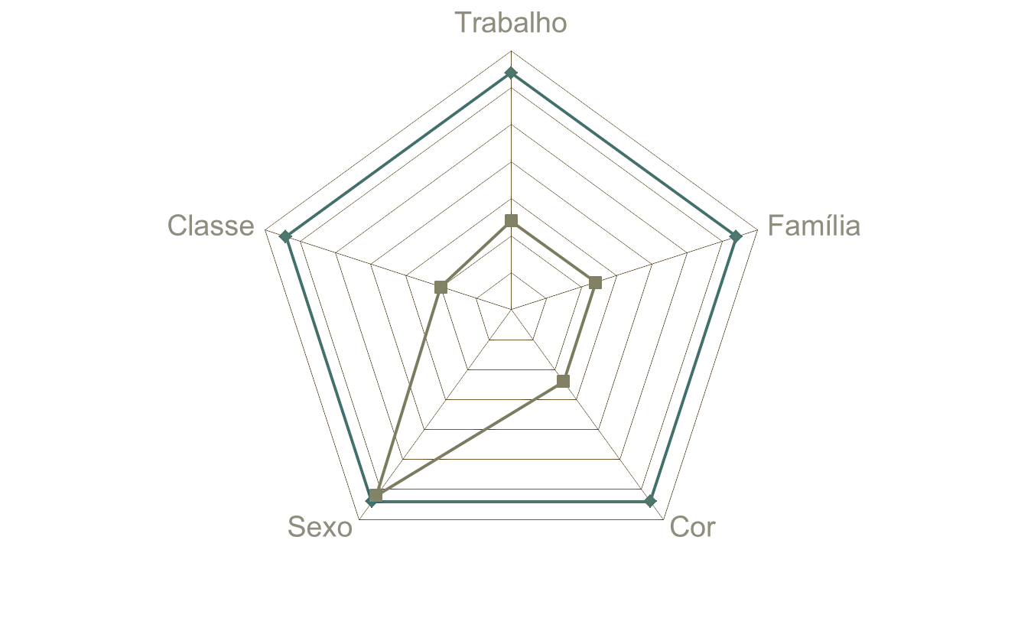
Parametrização da Vida

Slide 6

O olhar “orgânico” permanece, mas a produção cultural remodela e redefine o estabelecimento do conceito de normal sobre todo modo de produção humana – relações sociais, família, sociedade, trabalho, afetividade.
Da mesma forma o preconceito também cria novas formas de produção.

Slide 7
Conceito
Pré-conceito
Preconceito

Slide 8
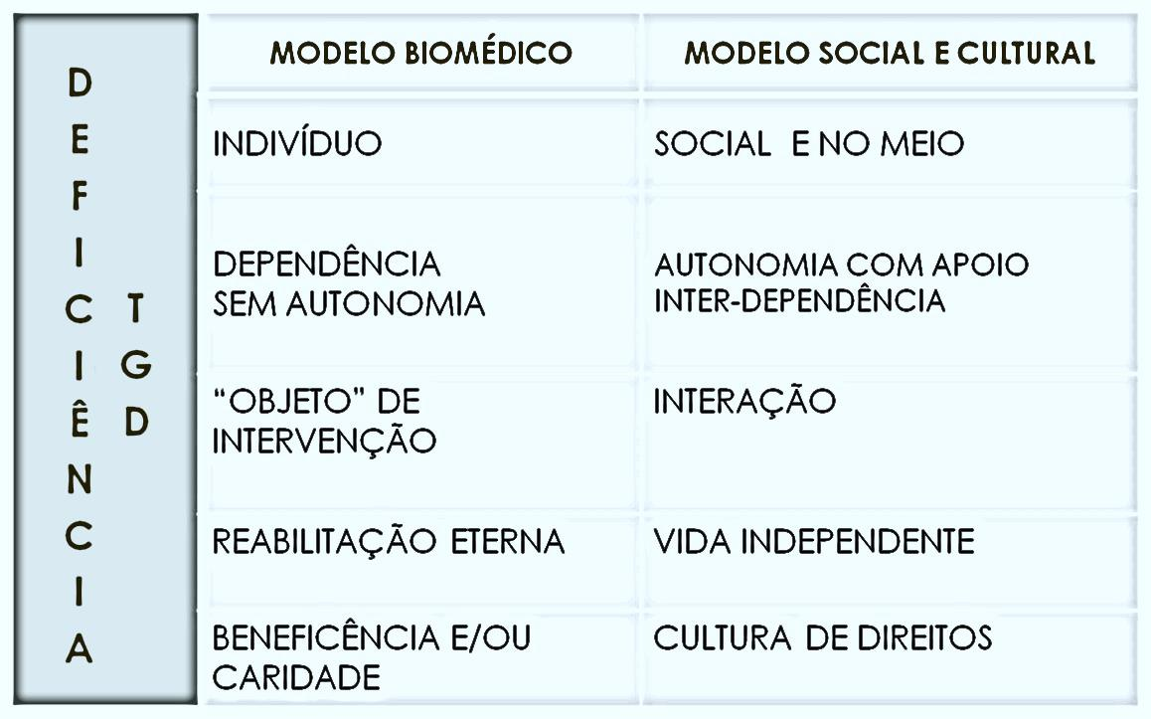

Slide 9
Entre a questão social e o direito social
Questão social – delimitação de grupos, formas, profissionais e zonas de intervenção que deem lugar à atividades de reparação.
Direito social – vinculado à noção de cidadania e seu exercício. Ações que têm como prioridade o desenvolvimento do homem e sua vida digna.
Visão naturalista da diferença e assistencialista
Diferenças como produção desigual do acesso aos bens sociais

Slide 10
- Mudança da assistência para os direitos:
- Igualdade e não discriminação – como conceder o mesmo e o diferente para pessoas com deficiência
- Autonomia com apoio para pessoas com deficiência
- Deficiência como parte da experiência humana
Interdependência humana
Dupla discriminação
Direito à participação

Slide 11
O que dizem estes conceitos?
- Deficiência
- Transtornos globais do desenvolvimento
- Altas habilidades / superdotação
- Educação especial

Slide 12
Significante DEFICIÊNCIA
Dicionário
Discursividades
Ausência
Carência
Falha
Falta
Defeito
imperfeição
Pessoa não eficiente para produção de valor econômico
Pessoa com quadro decorrente de anormalidade física
Pessoa sem representação social
Pessoa sem intelectualidade
Pessoa?

Slide 13
A palavra adquire sentido...
No enunciado.
Por isso compreender um conceito não se resume ao descrito, mas, significa apreendê-lo como linguagem que se expressa na relação desta com os sujeitos, em sua historicidade, em seu contexto social e político, e, que irão constituir os sentidos.
Por isso, os conceitos são contextuais, e, sua compreensão está inserida na discursividade.

Slide 14
Discurso hegemônico
O discurso hegemônico nos textos das políticas educacionais está baseado em uma relação paradoxal – por um lado, enquanto princípio o conceito sustenta-se em uma leitura baseado nos direitos humanos, por outro, na definição, propriamente dita, na definição médica.

Slide 15
Incorporação de novas discursividades...
Questões:
como inserir, não apenas no discurso, mas na prática, a incorporação de conceitos que permitam a realização de procedimentos avaliativos com percursos não-lineares e negativos?
como avaliar crianças pequenas em desenvolvimento?
como aplicar esta nova leitura nas políticas públicas que exigem classificações para elegibilidade aos programas sem que haja “algoritmos” que definam os quadros?

Slide 16
O processo de certificação de deficiência ou incapacidade pode às vezes ser bastante litigioso devido a diferenças entre suas definições legais, administrativas, sociais e culturais.
CID 10 – Basicamente registra uma condição anormal de saúde e suas causas, sem registrar o impacto destas condições na vida pessoa [...]
Refere-se a doenças, distúrbios, lesão. Fornece basicamente um modelo etiológico.
(Di Nubila e Buchalla, 2008)

Slide 17


O Reconhecimento da Diferença
Diluir as Diferenças
Reconhecer as Diferenças

Slide 18
Convenção da Guatemala - 1999
Convenção Interamericana para Eliminação de todas as formas de discriminação contra as pessoas portadoras de deficiência.
Promulgada no Brasil pelo Decreto nº 3956/2001
as pessoas com deficiência têm os mesmos direitos humanos e liberdades fundamentais que as demais pessoas, definindo como discriminação, com base na deficiência, toda diferenciação ou exclusão que possa impedir ou anular o exercício dos direitos humanos e de suas liberdades fundamentais (BRASIL, 2007).

Slide 19
Decreto nº 5.296 – 12/2004
Áreas de ação:
- Implementação da acessibilidade da Acessibilidade Arquitetônica e Urbanística
-Acessibilidade na Habitação de Interesse Social
- Acessibilidade aos Bens Culturais Imóveis
- Acessibilidade no Transportes Coletivos
- Acesso à informação e à Comunicação
Prazos:
- edificações: trinta e quarenta e oito meses
- transporte coletivo rodoviário: vinte e quatro meses
- acesso à informações: doze meses a contar da data de publicação deste Decreto, será obrigatória a acessibilidade nos portais e sítios eletrônicos da administração pública na rede mundial de computadores (internet)

Slide 20
Decreto nº 6. 949 – 2009
Convenção sobre os Direitos das Pessoas com Deficiência
Em 2007, foi aprovada pela Organização das Nações Unidas. Tal Convenção estabeleceu que os Estados-Partes (o Brasil é signatário), devem assegurar um sistema de educação inclusiva em todos os níveis de ensino e explicita no Artigo 24 que:
a) As pessoas com deficiência não sejam excluídas do sistema educacional geral sob alegação de deficiência e que as crianças com deficiência não sejam excluídas do ensino fundamental gratuito e compulsório, sob alegação de deficiência; b) As pessoas com deficiência possam ter acesso ao ensino fundamental inclusivo, de qualidade e gratuito, em igualdade de condições com as demais pessoas na comunidade em que vivem (BRASIL, 2008, p. 5).

Slide 21
Implicações em termos de ações a serem implementadas

Slide 22
I - Identificação dos/as alunos/alunas a serem atendidos na EE
Deficiência – intelectual, física e sensorial
Transtornos globais de desenvolvimento
Altas habilidades/superdotação

Slide 23
II - Quem são?
Qual é a população de pessoas com deficiência, TGD ou altas habilidades do município?
Destas, em quais faixas etárias se encontram, com quais demandas, para qual área?
Muitas demandas são da alçada de outras áreas das políticas sociais.

Slide 24
Lembrando que os dados do Censo são por auto declaração, de pronto as áreas têm uma questão não simples de se lidar e criar um discurso em comum – o que são deficiências,.... para cada área.
A definição, a priori, do campo médico, atende a que naquela área da política social?
Por exemplo, um adolescente amputado do braço dominante irá requerer um trabalho da saúde mais complexo do que a educação. Do ponto de vista etiológico, o laudo para a escola, neste caso não mudará nada do ponto de vista da aprendizagem, se houver disponibilização de recursos tecnológicos para esta pessoa.

Slide 25
III - Etapas da Educação Básica e Faixa Etária
As etapas da educação básica delimitam, também, faixas etárias.
Creche – 0-3 anos
Pré-Escola – 4 e 5 anos
Diminuição do tempo na Educação Infantil traz prejuízos, conforme o caso, para o próprio desenvolvimento sensório-motor, por exemplo.
Ensino Fundamental – 6 a 14 anos
Questões relacionadas ao currículo, à formação dos professores, as formas de atendimento educacional especializado e sua frequência.
Ensino Médio?
Educação de Jovens e Adultos ?
Alta concentração e demanda.
Educação Profissional ?

Slide 26
Após saber: quem são e qual etapa da etapa da educação básica
Quais as necessidades daquela pessoa diante de sua situação “especial”
deficiências físicas têm necessidades diferenciadas quanto à recursos e atendimentos;
deficiências visuais – idem;
deficiência intelectual – a princípio não há, em termos de recursos, nada específico, a não ser que esteja vinculada a uma síndrome, aí precisará de atendimentos em outras áreas, com a saúde;
Surdez – LIBRAS e educação bilingue, possível atendimento na área da saúde;
TGD – acompanhamento permanente da área da saúde e talvez assistência;
Altas habilidades – produção de currículo específico e orientação da área da saúde – psicologia.

Slide 27
A demanda pelo tipo de atendimento deve estar vinculado também a situações e momentos de socialização de nossa vida.
Anos iniciais de vida - Creche – 0-3 anos: a inserção na escola é fundamental. Mas se for um criança que precisa de atendimento intensivo da área da saúde por ter um quadro de paralisia cerebral?
E assim por diante - pré-escola – 4 e 5 ano; ensino fundamental – 6 a 14 anos; ensino médio; educação de jovens e adultos; educação profissional....

Slide 28
Obviamente, algumas situações são mais complexas. São aquelas em que a intelectualidade, a independência e a vida autônoma se colocam de forma importante na vida das pessoas.
Para estas as políticas sociais têm sido extremamente ausentes. O discurso da assistência, a responsabilização das famílias, as condições de vida sub-humanas se mostram marcantes e presentes.

Slide 29
Questões em aberto...
- O ano letivo – dias e horas, podem ser relativizados conforme a situação do aluno? Ou seja, não se faz necessário cumprir os 200 dias com 800 horas?
- O que significa flexibilização curricular aplicada à educação especial?
- Quais critérios embasarão as decisões sobre o fluxo escolar dos/as alunos/alunas?
- A obrigatoriedade da frequência à escola comum se encerra no ensino fundamental?
- Há obrigatoriedade na frequência aos AEEs?

Slide 30
- Quais ações serão desenvolvidas no âmbito das secretarias de educação para a preparação profissional?
- O que se compreende por escola de educação especial no FUNDEB?
- Custo-aluno-qualidade do aluno da educação especial - recursos humanos e didáticos. Estudo realizado no RGS em 2006 - R$ 4.283,21 - EFI R$ 1.004,29

Slide 31
Para finalizar:
Diferença
Anormal
Educação
Acessível
Educação especial
Diversidade
Ir e Vir
Cultura
Esportes
Não se constituem assim em nossas vidas – como uma lista ordenada a ser vivida e cumprida.

Slide 32

filiações
subjetividades

Slide 33
Obrigada!!
shirley.feusp@usp.br

